Slide 1
Estudo de caso
Juarez Oliveira

Slide 2
O problema
Nem todas as ofertas satisfazem todos os clientes e nem todos os clientes querem todas as ofertas;
Três questionamentos:
Qual o perfil de cliente que consome mais ofertas?
Qual tipo de oferta tem mais sucesso?
É possível direcionar uma oferta específica a um cliente com maior probabilidade de consumi-la?
Vamos utilizar dois modelos de IA (machine learning) em uma base de dados reais para encontrar padrões e responder os questionamentos anteriores

Slide 3
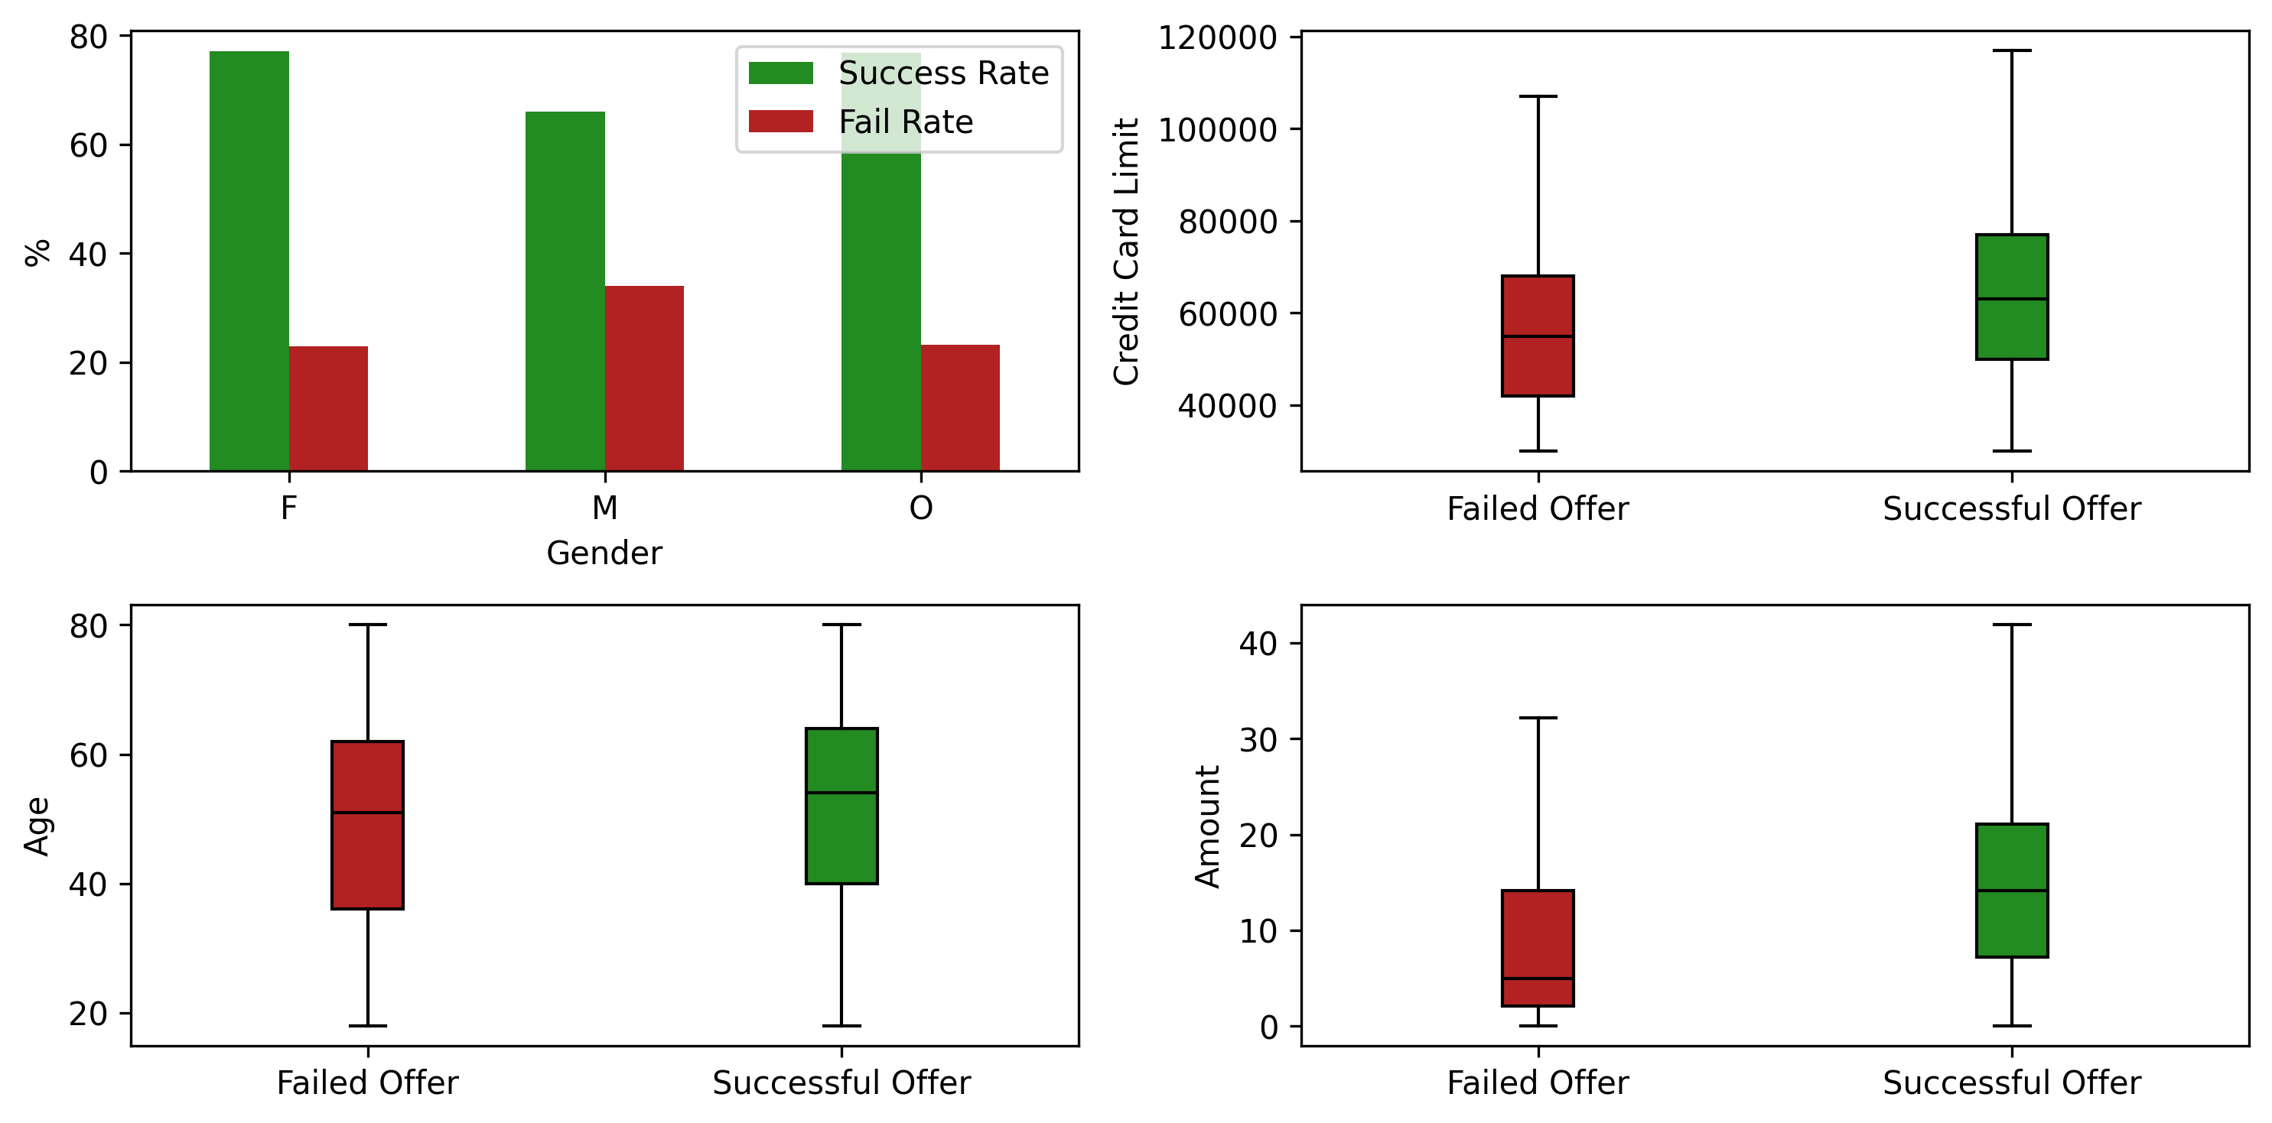
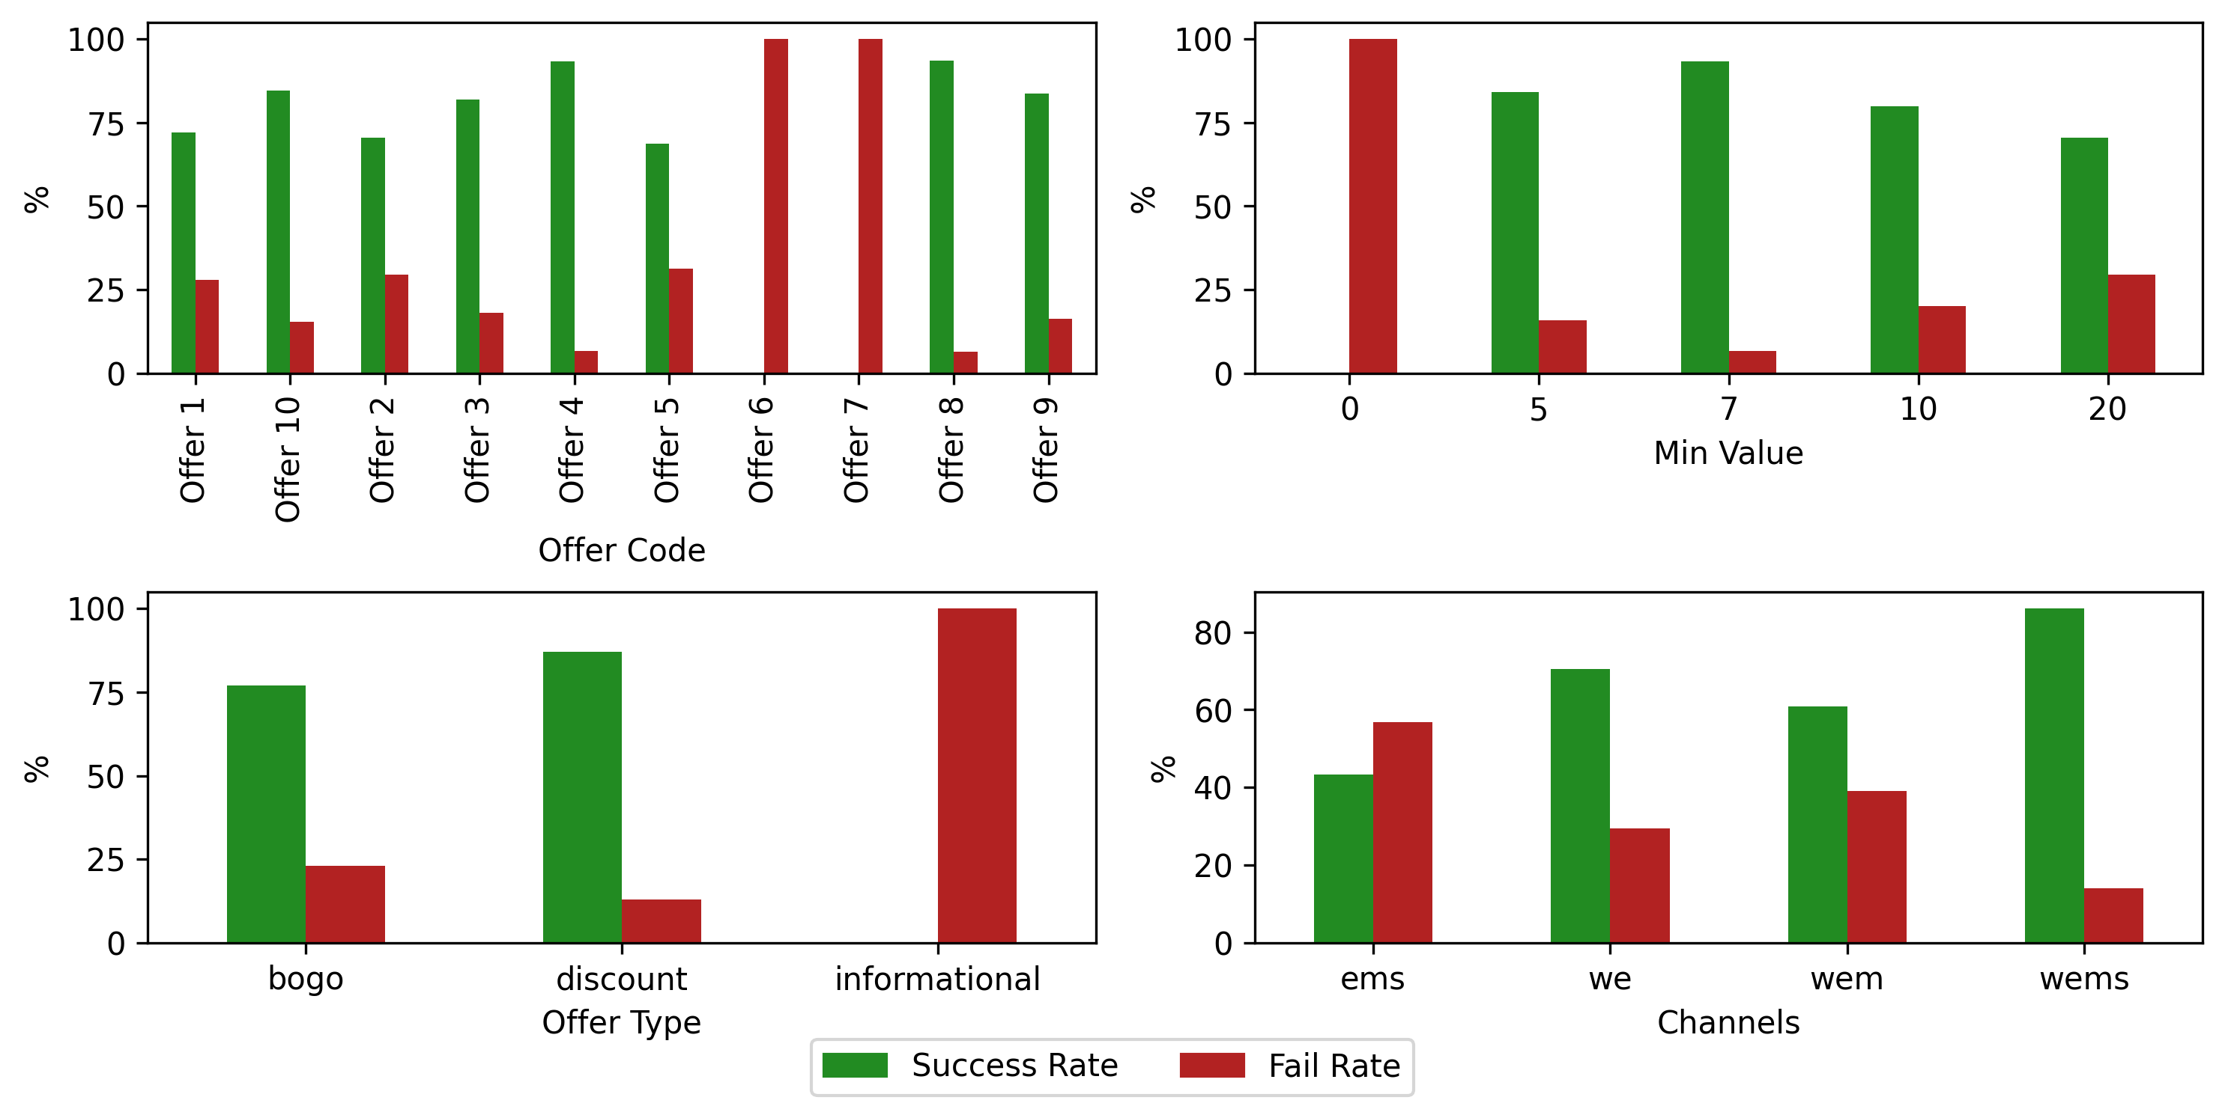
Os clientes e as ofertas
Clientes com mais sucesso:
Mulheres
Maior limite de crédito
Idade ligeiramente mais avançada
Maior gasto com pedidos
Ofertas com mais sucesso:
Ofertas de desconto
Com valor mínimo de R$7
Utilizam todos os canais de comunicação

Slide 4
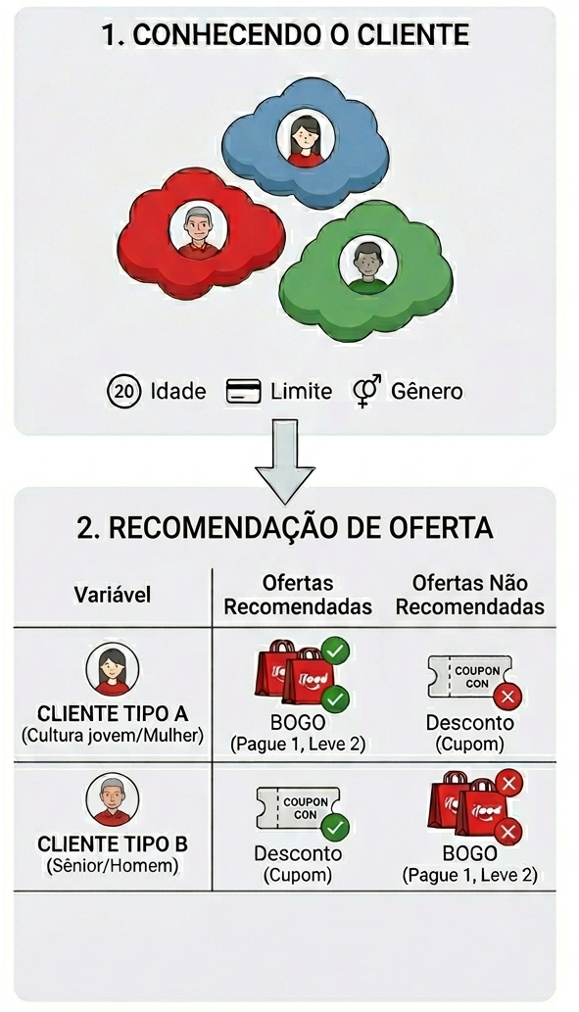
Conectando cliente e oferta
Construção de uma IA que conecta cliente e oferta para aumentar o sucesso e evitar envios desnecessários;
O número de ofertas bem-sucedidas pode aumentar em 23%;

Slide 5
Obrigado!
Perguntas, dúvidas ou comentários?

